Slide 1
Kyjevská Rus jako první stát východních Slovanů

Slide 2
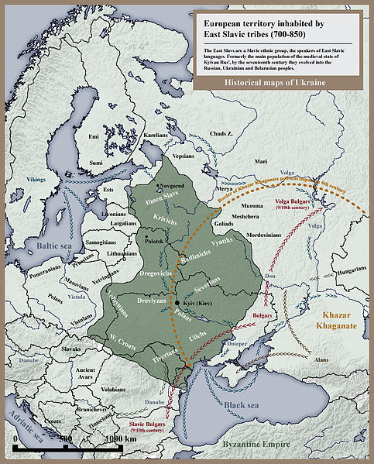
Slované
Pravlast Slovanů
Leží mezi řekami Dněpr, Visla,
Dvina a Pripjať →
podél řeky Dněpr
(území dnešní Ukrajiny),
podél severního údolí řeky Volhy,
východně od Moskvy,
západně od dnešního Moldavska

Slide 3
Stěhování Slovanů
5. až 6. století příchod Slovanů do jižní a střední Evropy = součást stěhování národů
rok 600 jazykové rozdělení Slovanů na:
- jižní (Bulhaři, Slovinci, Chorvati, Srbové, Černohorci, Makedonci)
- západní (Slováci, Poláci, Lužičtí Srbové, Polabští a Pobaltští
Slované, Češi)
- východní (Rusové, Ukrajinci, Bělorusové)

Slide 4
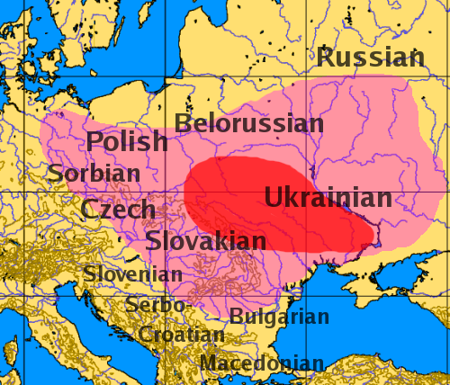
Rozšíření Slovanů

Slide 5
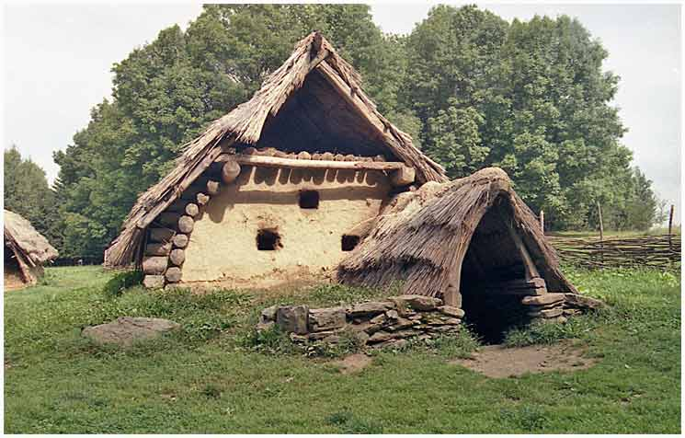
Způsob života nejstarších Slovanů

Slide 6
Hospodářství
polozemnice – chatrč zapuštěná cca metr pod úroveň terénu s ohništěm
zemědělství (pěstování pšenice, žita, prosa, lnu)
půdu získávali mýcením a žďářením lesů
chov dobytka, pastevectví
lov zvěře (prodej kožešin), rybolov, včelařství (med, vosk)
sběr lesních plodů
řemesla: kovářství, hrnčířství, tkalcovství
Dněpr tvořil obchodní cestu spojující Balt s Černým mořem = „z Varjag v Greki“ – vznik obchodních osad

Slide 7
Rodový způsob života
vznikají rodiny, které se sdružovaly do malých osad → zárodky vesnic, osídlení kolem řek
představiteli rodu byli rodový stařešina (měl právo veta) a rada rodu
rody se sdružují do kmenů a ty do kmenových svazů
v čele kmenového svazu kníže a jeho vojenská družina → bojaři (rodová šlechta)
kmenové svazy - Polané, Drevljané (Děrevljané), Dregoviči, Radimiči, Vjatiči, Kriviči, Ilmeňští Slované, Dulěbové (Doudlebové), Bílí Charvaté (Charváti), Severjané, Uliči (Ugliči), Tyverci
byli výborní válečníci

Slide 8
Náboženství
Pohanští Slované věřili v posmrtný život
zabíjení nemocných a starých
Uctívaní bohové:
Perun – hlavní bůh, bůh hromu a války
Černobog – bůh ďábel
Dažbog – bůh Slunce, tepla, ohně a úrody (syn Svarogův)
Svarog – stvořitel světa, bůh nebe
Veles – bůh stád i hospodářství, bohatství
Chors – bůh noci a Měsíce
Stribog – bůh větru
Mokoš – bohyně plodnosti, velká matka země
8. a 9. století podvolení turecky mluvícím Chazarům → přijetí židovské víry
988 pod vlivem Byzance přijetí křesťanství

Slide 9
Vznik Kyjevské Rusi
Postupně vznikla dvě významná střediska: Novgorod a Kyjev
Novgorod ovládnou varjagové (vikingové, normané) – kníže Rjurik
Varjažská knížata – Rjurikovci
Opírali se o téměř výlučně varjažskou družinu, z níž se vyčlenili tzv. BOJAŘI (knížecí muži), kteří tvořili užší radu knížete
Ostatní jsou KNÍŽECÍ ČELEĎÍ (menší lidé)
Mezi velmože postupně pronikali i vojvodové měst (starcy gradskije)
Vybírání daní (mir) – kníže chodil se svými bojovníky PO LIDECH (tzv. poljudje)
Daně se vybíraly nejen v penězích, ale i v kožešinách, medu, vosku, obilí
Roku 882 dobyl kníže Oleg Kyjev → sjednocení s Novgorodem = vznik Kyjevské Rusi

Slide 10
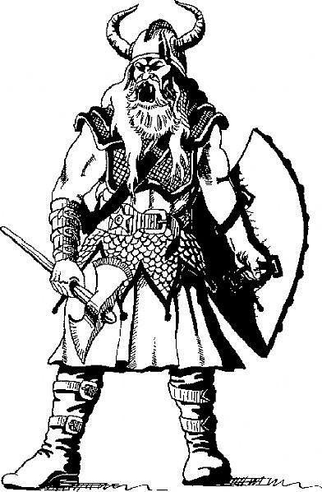
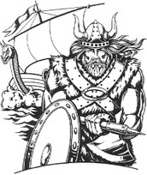
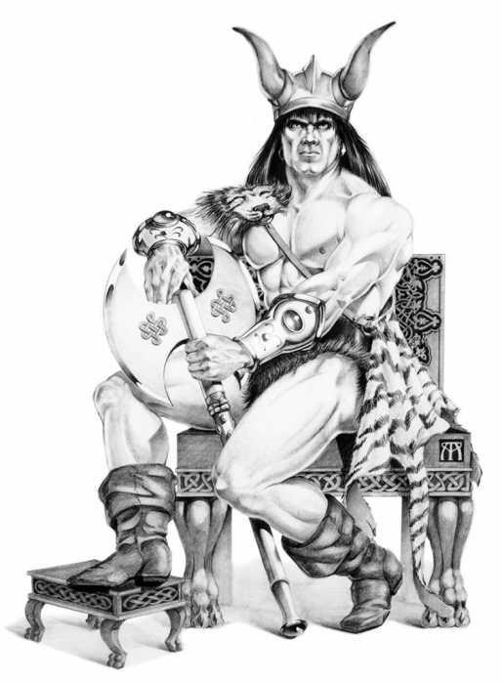
Varjagové

Slide 11
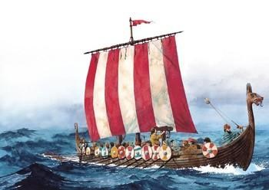
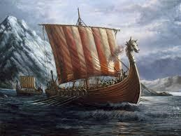
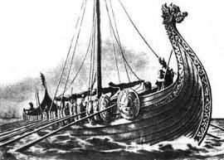
Dračí lodě

Slide 12
První Rjurikovci
Oleg (879 – 912)
Igor (912 – 945)
Olga (945 – 962)
Svjatoslav (962 – 972)
Jaropolk (972 – 980)
Vladimír I. (980 – 1015)

Slide 13
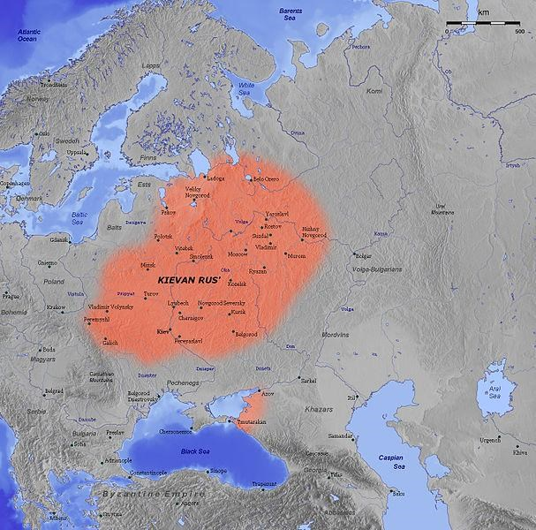
Kyjevská Rus

Slide 14
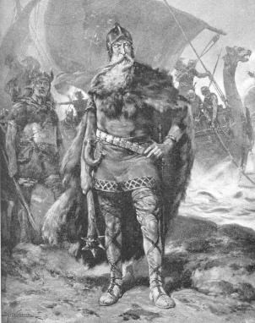
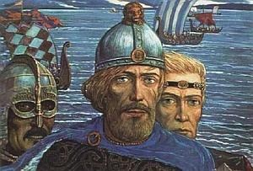
Rjurik

Slide 15
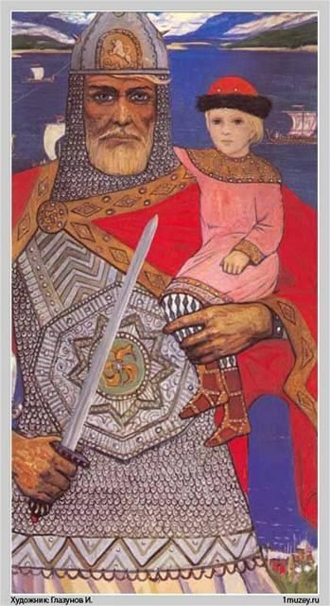
Kníže Oleg 882 - 912
•
kníže Oleg se synem Rjurika Igorem
•
dobyl
Smolensko
•
-
stal se vládcem Kyjeva
rok 882
•
nechal si říkat Veliký ruský kníže
•
-
postihl ho chtíč ovládnout Konstantinopol
podnikl 2 výpravy( 1. v roce 907 a 2. v roce
911)
•
nechal postavit přes 2000 lodí, aby přepravil
svou vojenskou družinu do Konstantinopolu
•
v roce 911 uzavřel s Konstantinopolem
výhodnou smlouvu, která mu přinesla přibližně
kg stříbra
4800
o
v roce 912 zemřel, nejsou žádné
•
doklady
jeho smrti, existuje pouze legenda

Slide 16
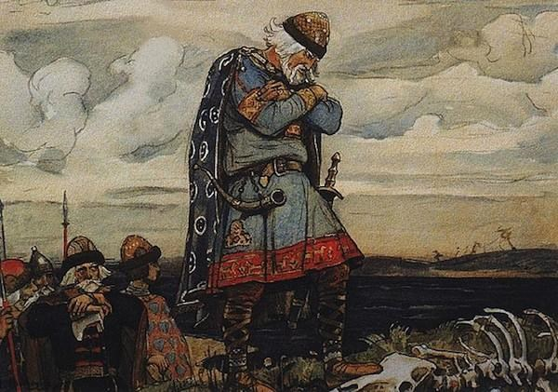
Kníže Oleg u kostí
svého koně

Slide 17
Kníže Igor
-
Kníže Igor (912
945)

Syn knížete
Rjurika

V roce 904 se oženil s Olgou ze Pskova

Uzavření smlouvy s byzantským vládcem Lvem VI.

Zaměstnával
Varjagy
ve vojenských službách

Vybíral daně

Bránil hranice proti stepním barbarům (byly vystavovány opevněné
hráze)

913
zaútočil na
Drevljany

941
se snažil zaútočit na Konstantinopol, ale útok se nezdařil

Poražen
Romanosem
Laskaponesem

Igor porušil sjednanou smlouvu Olega a Konstantinopolu
944
byzantsko
ruský mír

-
945
byl zavražděn
Drevljany
, které vedl kníže Mat, jeho vládu

pževzala
Olga

Slide 18
-
Kněžna Olga 945
962

Nastoupila na trůn po Igorově smrti
Syn
Svjatoslav
Igorevič

I.

Porážka
Drevljanů
946

Přijala křesťanství

Po smrti byla prohlášena za svatou (1547)

Po křtu přijala jméno Helena

Nechala vystavit chrám sv. Sofie a sv. Mikuláše

Zemřela v roce 969 v Kyjevě a při pochování si přála
křesťanského kněze

Slide 19
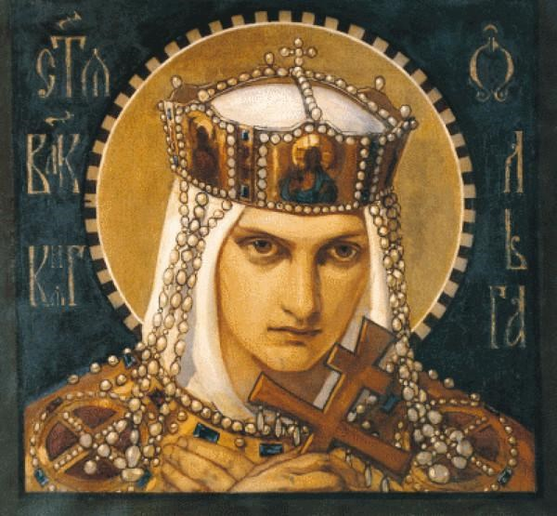
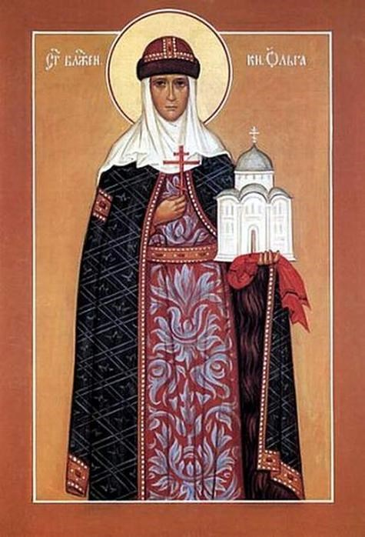

Slide 20
Kníže Svjatoslav 962-972
Nechtěl přijmout křesťanskou víru
Při bojích nosil bílé oblečení
Narodili se mu 3 synové: Vladimír, Oleg a Jaropolk
Postupoval do Volžského Bulharska, kde si vymohl od obyvatel platit daně
Zřídil osadu „Bílá věž“
964 zlikvidoval Chazarsko
Dobyl Bulharsko a Pečeněhy
Po smrti Olgy opustil Rus a vládu rozdělil mezi syny
Armáda Svjatoslava na jaře roku 970 získala Preslavl
Bitva u Arkadiopole  972 ho zavraždili Pečeněhové z obav před porušením smlouvy s Byzancí

Slide 21
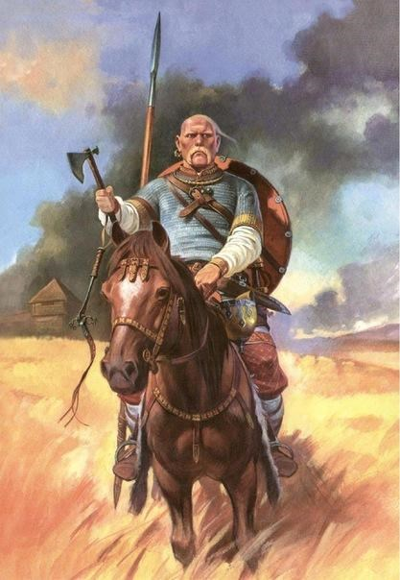
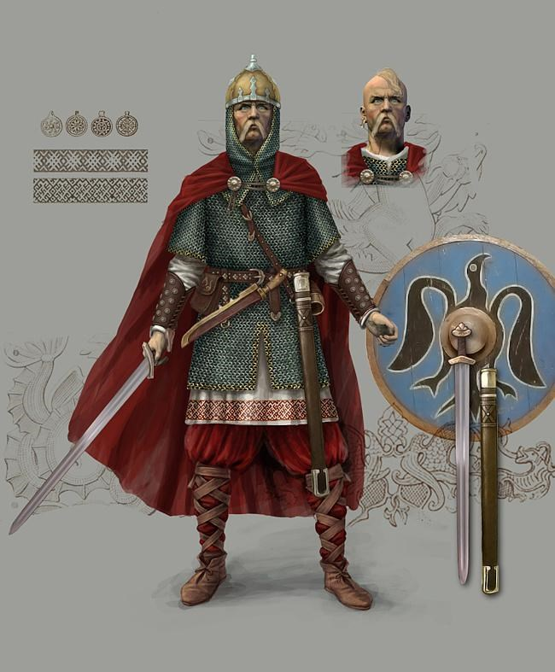

Slide 22
Kníže Vladimír 980 - 1015
Vladimír byl nejmladším nemanželským synem knížete Svjatoslava I
Roku 969 se kníže Svjatoslav rozhodl žít trvale na Balkáně, proto svěřil správu v té době již značně rozlehlé ruské říše svým synům. Nejstaršímu Jaropolkovi předal vládu v Kyjevě, Olegovi u Drevljanů a Vladimírovi ve vzdáleném Novgorodě, o nějž neměli jeho bratří zájem.
Po Svjatoslavově smrti v roce 972 vypukly mezi Jaropolkem a Olegem neshody. Výsledkem bylo Olegovo zabití roku 977. Poté se Jaropolk ujal vlády také v drevljanské zemi. Mladičký Vladimír se obával, že jeho starší bratr má v úmyslu ho odstranit a ujmout se vlády na celé Rusi, proto raději opustil Novgorod a vydal se do Švédska pro pomoc.
Roku 980 se vrátil na Rus v doprovodu najatého varjažského vojska a bez problémů se zmocnil Novgorodu. Dobyl také Kyjev a stal jediným vládcem Kyjevské Rusi.
pokusil o reformu pohanského náboženství. Na vršku nad Dněprem nechal postavit jakýsi pohanský pantheon s šesti božstvy (Perunem jako hlavním bohem, Chorsem, Dažbogem, Stribogem, Semarglem, a Mokoší)
Poskytl vojenskou pomoc byzantskému císaři a dostal za manželku jeho sestru princeznu Annu Porfyrogennétu, podmínkou bylo přijetí křesťanství
988 se nechal pokřtít a následně byl pokřtěn i kyjevský lid v řece Dněpr, pozval do Kyjeva byzantské stavitele → stavba chrámů (Uspenskij sobor)
Měl 12 synů , mezi které postupně rozdělil vládu v údělných knížectvích, syn Jaroslav vládl v Novgorodu. Odmítá otci platit daně a poslušnost. Vladimír chystá vojenskou výpravu proti Novgorodu, během jejich příprav umírá

Slide 23
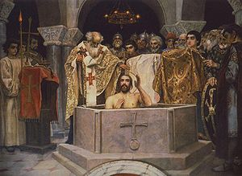
Pokřtění knížete Vladimíra 988

Slide 24
Vrchol rozvoje Kyjevské Rusi – Vláda Jaroslava Moudrého 1016 - 1054
bojoval o nástupnictví se svým bratrem Svjatopolkem
v roce 1017 byl Jaroslav poražen Boleslavem Chrabrým na řece Bug
v roce 1019 dobyl zpět Kyjev
konečná porážka Pečeněhů
Kyjev – hlavní město velké říše
rozkvět křesťanství - chrám sv. Sofie v Kyjevě (1037), jmenoval metropolitu ruské církve
podporoval překládání řeckých spisů jak náboženských, tak právních
v roce 1016 byla pořízena tzv. Ruská pravda (Pravda Jaroslavova) – soubor psaných zákonů
tresty byly odstupňovány podle příslušnosti ke skupině obyvatelstva, převládaly peněžní tresty, nebyl trest smrti
roku 1043 Jaroslav vypravil svého syna Vladimíra s vojskem proti Konstantinopoli.
Výhodná sňatková politika -→dceru Annu provdal za francouzského krále Jindřicha I., Alžbětu za Haralda III. Norského, další dceru za pečeněžského knížete

Slide 25
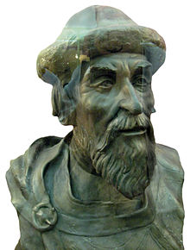
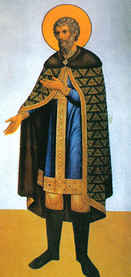

Slide 26
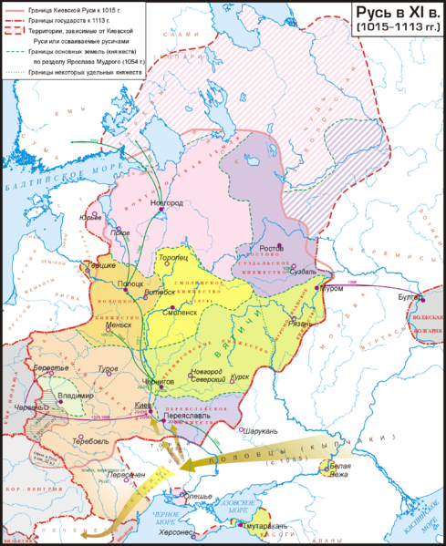
Největší územní rozmach Kyjevské Rusi

Slide 27
Rozpad Kyjevské Rusi – kníže Vladimír II. Monomach 1113 - 1125
Po smrti Jaroslava Moudrého vládnou jeho synové Izjaslav, Svjatoslav a Vsevolod → triumvirát (1054 – 1073)
Postupný úpadek říše, upadal význam obchodní cesty do Řecka → hospodářské ztráty, neshody mezi knížaty nejednotnost, útoky Tatarů
Kníže Vladimír II. Monomach – snaha zastavit úpadek a rozklad říše
V roce 1113 zaujal místo na knížecím stolci → nejvyšší kyjevský kníže, přídomek Monomach (vládce)
Snaha – sjednotit ruská knížectví v boji proti kočovníkům → mír s Novgorodem
První žena → Gita z Wessexu, podruhé se oženil s urozenou řeckou ženou → 8 synů (jeden z nich byl Jurij Dolgorukij – vladimirský kníže, zakladatel Moskvy)
Nejstarší syn Mstislav se stal po otcově smrti kyjevským knížetem

Slide 28
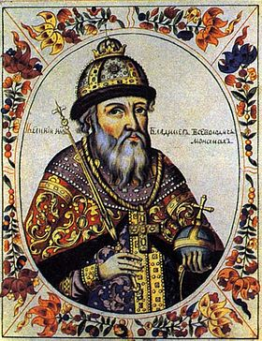
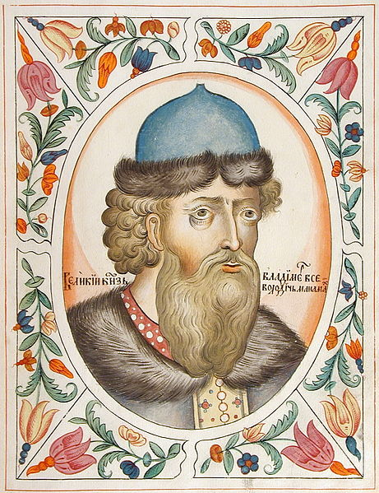

Slide 29
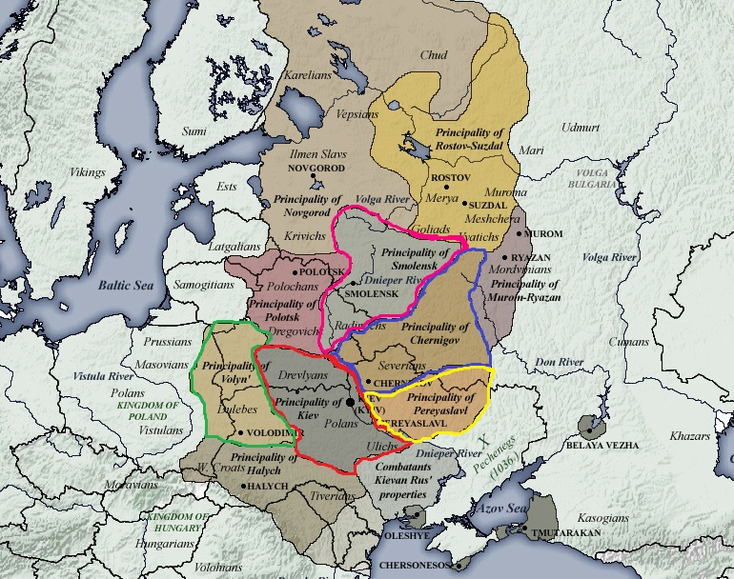
Kyjevská Rus se rozpadla na 12 knížectví a ty dále na 240 menších územních celků (1169)
1240 – dobytí Kyjeva Tatary (Mongoly) → úplný zánik Kyjevské Rusi

Slide 30
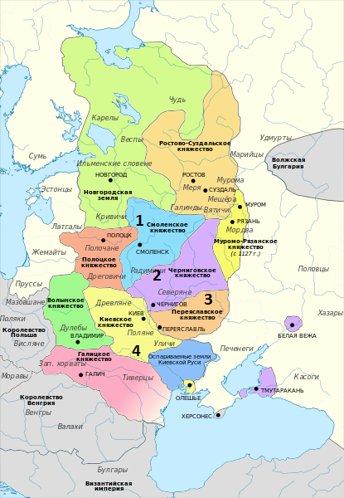


Slide 31
Kultura Kyjevské Rusi
Dochází k rozvoji vzdělanosti, kultury a písemnictví (cyrilice, později azbuka)
Za vlády Jaroslava Moudrého dochází k největšímu rozkvětu (vydal ruský zákoník Ruská pravda, jeho nástupci ho později rozšířili o Pravdu Jaroslavičej)
Po christianizaci se církevním střediskem země stal Uspenský (Desátkový) chrám, který nechal postavit Vladimír I.
Byla postavena řada chrámů, kostelů a klášterů (Chrám Spasitele v Černigově, chrám sv. Sofie v Kyjevě, chrám sv. Sofie v Novgorodu nebo klášter Pečerský v Kyjevě), vše v byzantském slohu →raně románské ruské stavitelství
Za vlády Vladimíra II. Monomacha (poč. 12. st.) – vznikl nejstarší ruský letopis Pověsti dávných časů, které napsal mnich Nestor
Sám Vladimír II. Napsal: Поучение Владимира Мономаха, рассказ о Путях и ловах, письмо к двоюродному брату Олегу Святославовичу
Rozšířené bylo překladatelství a opisy z řecké, byzantské nebo latinské literatury, např. biblické a bohoslužebné texty, dále kázání, životopisy svatých nebo teologické traktáty. Například Ostromirovo evangelium, populární byly kroniky i byzantské romány
Životopisy svatých, tzv. žitija, např. Čtenije o žitiji i pogublenii Borisa i Gleba, Žitije Feodosija Pečerskogo
Z dalších literárních památek – ruské byliny, předávaly se ústně, sepsány byly mnohem později, nejslavnější hrdinové byli Ilja Muromec, Aljoša Popovič, Dobryňa Nikitič

Slide 32
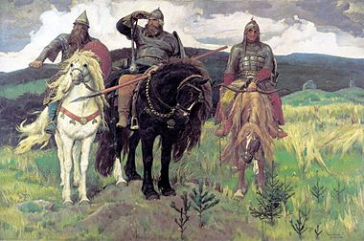
Tři bohatýři (obraz Vasněcova)

Slide 33
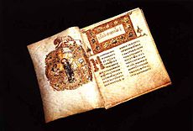
Ostromirovo evangelium (11. st.)
Zákoník Ruská pravda (11. st.)

Slide 34
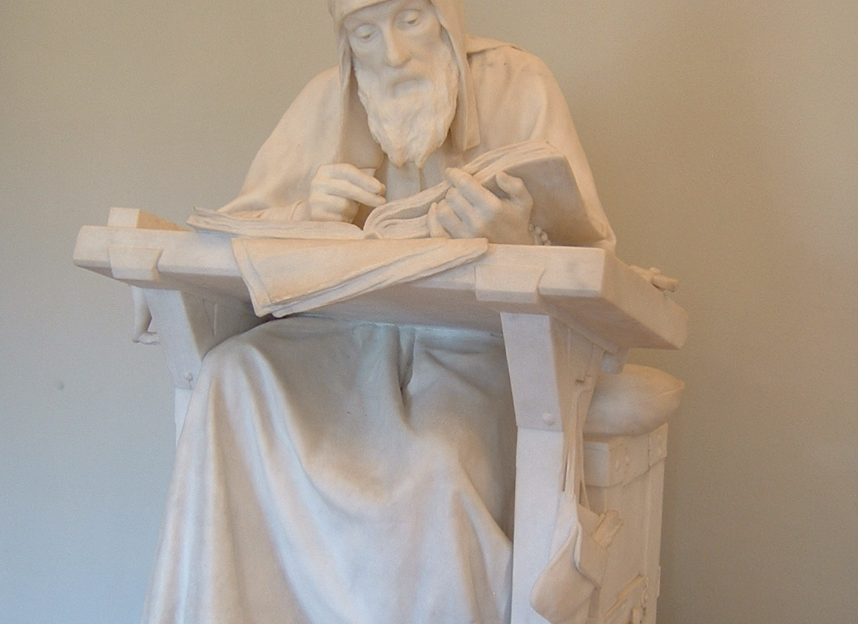
Moderní vyobrazení mnicha Nestora

Slide 35
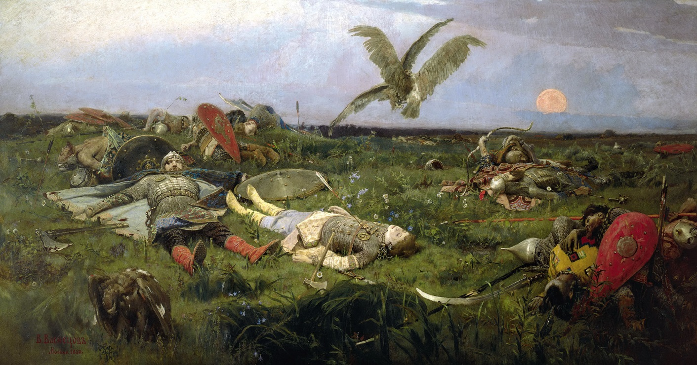
Slovo o polku Igorevě (12. stol.?)
Dochoval se pouze v opisu pro Kateřinu II.
Vede se spor o to, jestli je pravý (akademik Lichačov) nebo jde o podvrh (autorství je připisováno i J.Dobrovskému)
Vypráví o výpravě knížete Igora proti Polovcům (Kumánům)
Obraz Po bitvě knížete Igora s Polovcami – Vasněcov 1880

Slide 36
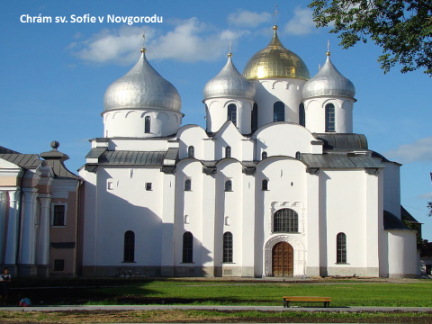
Chrám sv. Sofie v Novgorodu

Slide 37
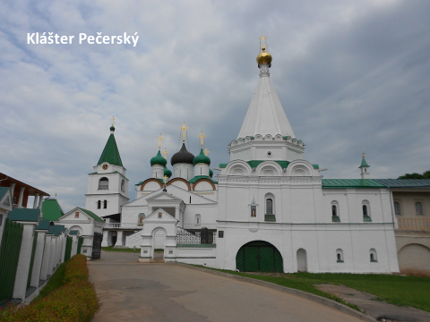

Slide 38
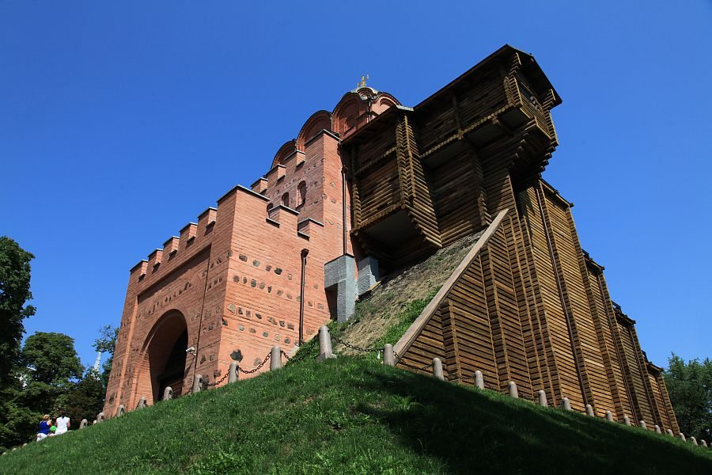
Chrám sv. Sofie v Novgorodu
Zlatá brána v Kyjevě
(rekonstrukce z r. 1982)

Slide 39
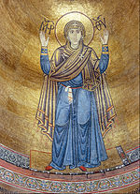
Matka boží – původní mozaika v chrámu sv. Sofie

Slide 40
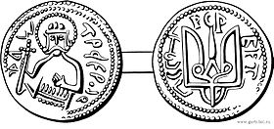
Mince se znakem a podobiznou Vladimíra I.

Slide 41
Literatura
DOSTÁLOVÁ, Růžena. Byzantská vzdělanost. Vydání 1. Vyšehrad: Praha, 1990.
CHROPOVSKÝ, Bohuslav. Slované: Historický, politický a kulturní vývoj a význam. Tisková agentura Orbis: Praha, 1989.
PEČEŇKA, Marek – LITERA, Bohuslav. Dějiny Ruska v datech.Vydání 1. Dokořán: Praha, 2011. ISBN 978-80-86569-14-7
MAREK, L. Dějiny křesťanství na Rusi I, Kyjevská Rus, Hostinné:Rubato, 1996, 132 stran, ISBN 80-902256-0-8
ŠVANKMAJER, Milan a kol. Dějiny Ruska. Vydání 6 – doplněné. NLN, s.r.o.: Praha, 2010. ISBN 978-80-7422-026-5
Internet
http://www.panovnici.cz
http://lib.pushkinskijdom.ru
http://www.ucebnice-dejepisu.ic.cz
http://geo-evropa.upol.cz/staty/rusko/historie-rusko
http://cs.wikipedia.org/wiki/Kyjevsk%C3%A1_Rus
Prezentace studentů Semináře z dějin Ruska

